Slide 1

Trường Tiểu học Mỹ Đức I
Chào mừng quý thầy cô về dự giờ, thăm lớp
GV thực hiện: Nguyễn Thị Bẩy
Lớp : 2B

Slide 2
ĐẠO ĐỨC
Bài 11: Tìm kiếm sự hỗ trợ khi ở nhà

Slide 3
Khởi động
Chia sẻ 1 lần em gặp khó khăn khi ở nhà
Khi đó em đã làm gì?

Slide 4
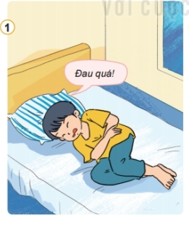
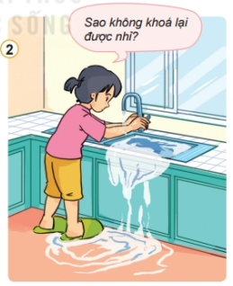
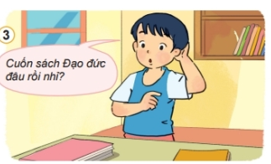
Khám phá
Quan sát tranh và trả lời câu hỏi:
1.Những tình huống nào em cần tìm kiếm sự hỗ trợ? Những tình huống nào em có thể tự giải quyết? Vì sao?
Em hãy kể thêm những tình huống cần tìm kiếm sự hỗ trợ khi ở nhà?

Slide 5
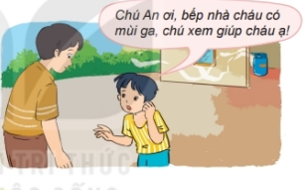
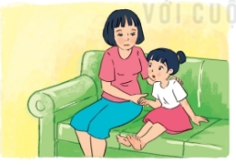
Khám phá
Đọc các tình huống và trả lời câu hỏi:
Chú An ơi , bếp nhà cháu có mùi ga, chú xem giúp cháu ạ?
1.Sáng nay Nam ở nhà một mình. Nam ngửi thấy mùi ga tỏa ra từ phòng bếp.
2/ Gần đây anh hàng xóm hay sang nhà Lan chơi và đòi cầm tay Lan. Lan đã kể cho mẹ nghe

Slide 6
Khám phá
Em hãy nhận xét về cách tìm kiếm sựu hỗ trợ của các bạn trong tình huống trên?
Vì sao em cần tìm kiếm sựu hỗ trợ khi ở nhà?
Kể thêm những cách tìm kiếm sự hỗ trợ khi ở nhà mà em biết?

Slide 7

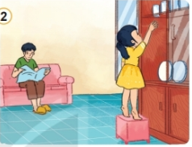
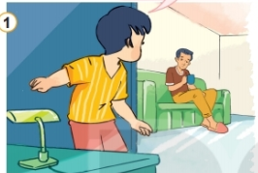
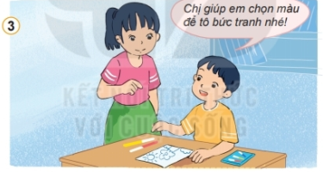
Bạn đã biết cách tìm kiếm sự hỗ trợ
Bố ơi đèn học của con bị hỏng bố sửa giúp con với ạ

Slide 8
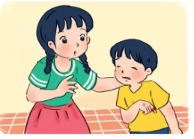
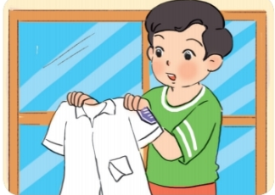
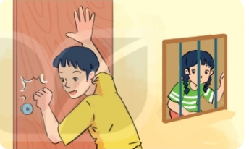
Xử lý tình huống
Em trai của em bị đứt tay.
Áo đồng phục của em bị rách.
Có người lạ gõ cửa khi em ở nhà một mình.

Slide 9
Vận dụng
1/ Chia sẻ với bạn về cách em tìm kiếm sự hỗ trợ khi ở nhà
2/Nhắc nhở bạn bè và người thân tìm kiếm sự hỗ trợ khi ở nhà

Slide 10

Thông điệp

Slide 11

Chúc các thầy cô, các con cùng gia đình
mạnh khoẻ, hạnh phúc!

